Slide 1
NoSQL
otus.ru

Slide 2


Меня хорошо видно
& слышно?

Slide 3

Защита проекта
Тема: Сравнение работы MongoDB и Clickhouse в качестве хранилища логов
Екимов Антон
Администратор баз данных

Slide 4
План защиты
Цели проекта
Что планировалось
Используемые технологии
Что получилось
Схемы/архитектура
Выводы

Slide 5
Цели проекта
1. | Сравнить СУБД ClickHouse и MongoDB в качестве хранилища логов приложения

Slide 6
Что планировалось
1. | Развернуть кластер ClickHouse, состоящий из двух нод + кластер ClickHouse-Keeper, состоящий из трех нод
2. | Развернуть кластер MongoDB состоящий из двух нод с данными и одной ноды арбитра
3. | Произвести запись в кластера данные, объемом (17к, 86к, 170к, 500к записей). Что соответствует объему логов за день, 5 дней, 10 дней и месяц.
4. | Произвести чтение данных из кластеров

Slide 7
Используемые технологии
1. | СУБД ClickHouse v24.8.2.3
2. | СУБД MongoDB v7
3. | Clickhouse-Keeper v24.8.2.3
4. | ZooKeeper v3.8.3
5. | Python3

Slide 8
Что получилось
Был развернут кластер ClickHouse + ClickHouse-Keeper. В кластере создана ReplicatedMergeTree таблица, в которую были вставлены построчно данные.
Был развернут кластер MongoDB. В коллекцию кластера были вставлены данные, по одному документу.
Из каждого кластера были выбраны данные.
Кластер ClickHouse был переконфигурирован под использование ZooKeeper. Затем была создана ReplicatedMergeTree таблица, в которую были вставлены построчно данные.

Slide 9
Характеристики стенда
CPU Intel(R) Xeon(R) CPU E5-2690 v4 @ 2.60GHz Cores: 14 Logical processors: 28
RAM 128Gb
SSD Samsung 970 EVO Plus 2Tb
MB: X99 QD4 Huananzhi

Slide 10



Схемы (архитектура кластера Clickhouse)
Clickhouse-Server1
4 CPU
4Gb Ram
Clickhouse-Keeper1
2 CPU
2Gb Ram
Clickhouse-Keeper2
2 CPU
2Gb Ram
Clickhouse-Keeper3
2 CPU
2Gb Ram
Clickhouse-Server2
4 CPU
4Gb Ram

Slide 11

Схемы (архитектура кластера MongoDB)
MongoDB1
4 CPU
4Gb Ram
MongoDB2
4 CPU
4Gb Ram
MongoDB3 (Арбитр)
4 CPU
4Gb Ram

Slide 12
Описание таблицы ClickHouse
CREATE TABLE log_table ON CLUSTER cluster
(
`date` DateTime DEFAULT now(),
`event` String,
`text` String
)
ENGINE = ReplicatedMergeTree('/clickhouse/tables/log_table', '{replica}')
PARTITION BY toYYYYMMDD(date)
ORDER BY (date)

Slide 13
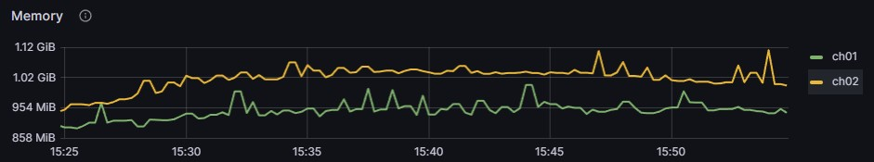
Метрики ClickHouse в период вставки данных
Состояние памяти серверов

Slide 14
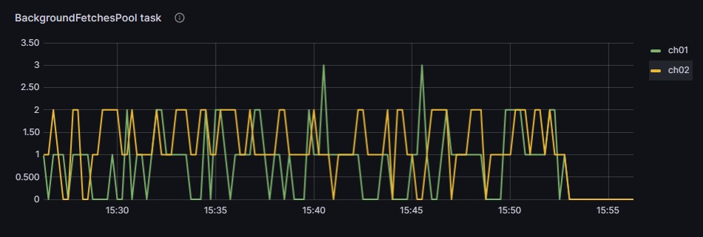
Метрики ClickHouse в период вставки данных
Состояние фоновых заданий обмена партами между репликами (размер пула 16)

Slide 15
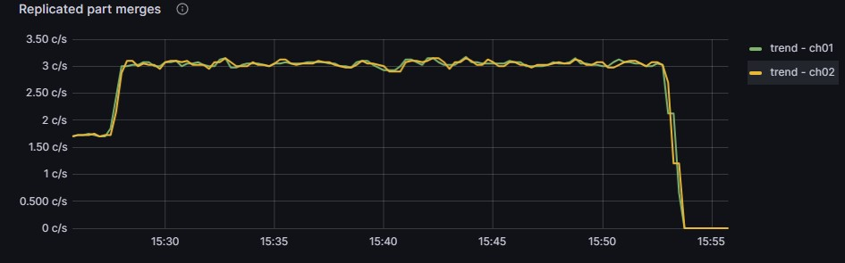
Метрики ClickHouse в период вставки данных
Состояние фоновых заданий слияния партов на репликах (размер пула 16)

Slide 16
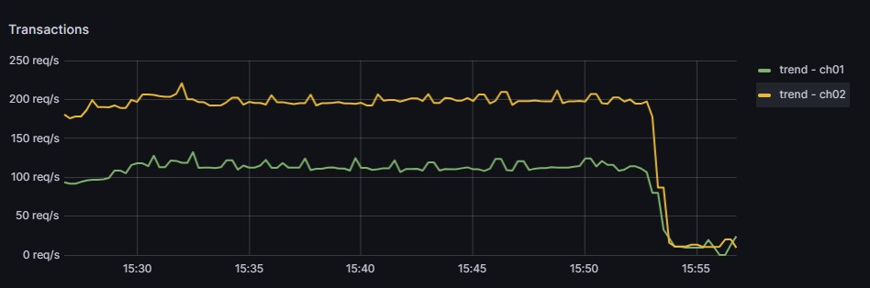
Метрики ClickHouse в период вставки данных
Транзакции в ClickHouse-Keeper

Slide 17
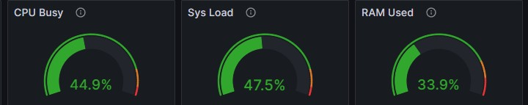
Метрики MongoDB в период вставки данных
Процессор, утилизация RAM

Slide 18
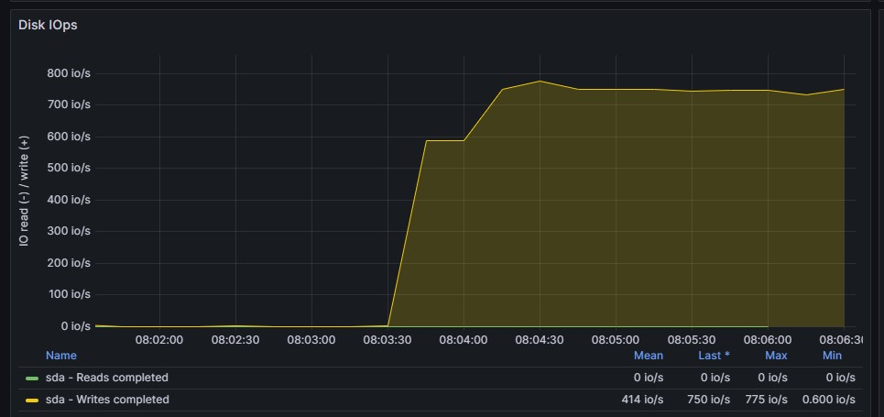
Метрики MongoDB в период вставки данных

Slide 19
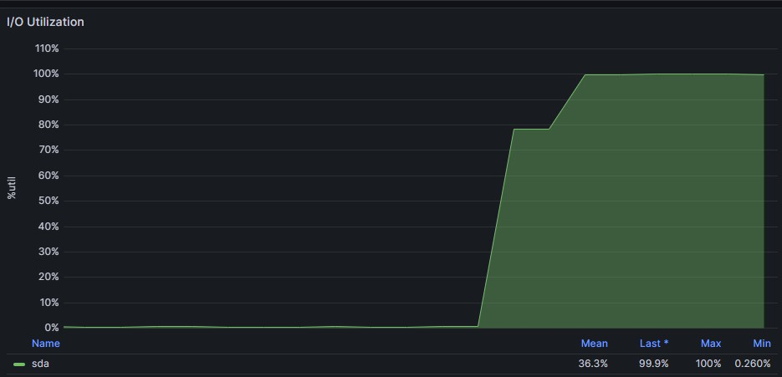
Метрики MongoDB в период вставки данных

Slide 20
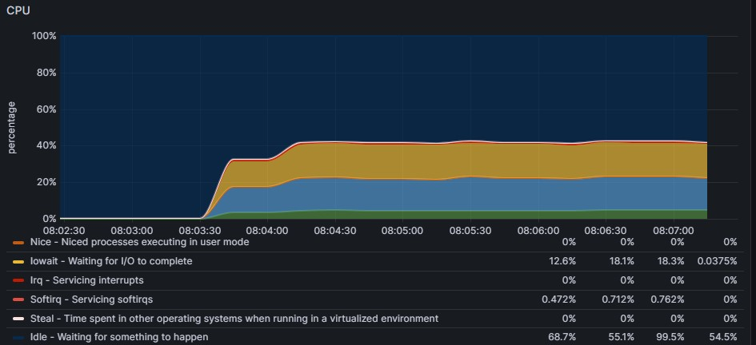
Метрики MongoDB в период вставки данных

Slide 21
Таблица результатов (с) построчно
Количество событий | ClickHouse + ClickHouse-Keeper (ZooKeeper) | MongoDB
17 000 (запись) | 1886 (443,5) | 19
86 000 (запись) | 10069 (2604) | 88
170 000 (запись) | 20334 (5129) | 180
500 000 (запись) | 59714 (16133) | 554
1000 (чтение) | 0,035 | 0,002
500000 (чтение) | 0,045 | 0,0001
1000 (чтение) дата + событие | 0,286 | 0,0001
500000 (чтение) дата + событие | 0,056 | 0,0001

Slide 22
Таблица результатов (с) батчами
Количество событий | ClickHouse + ClickHouse-Keeper (ZooKeeper) | MongoDB
17 000 (запись) | 89,53 (32,7) | 1,9
86 000 (запись) | 626,76 (165,33) | 9,1
170 000 (запись) | 1381,76 (375) | 18,8
500 000 (запись) | 4562,67 (1278,45) | 57,5

Slide 23
Выводы и планы по развитию
1. | При вставке данных лучший результат показала СУБД MongoDB. При вставке данных батчами, разрыв в скорости становится незначительным.
2. | Для ClickHouse выгоднее использовать ZooKeeper чем ClickHouse-Keeper.
3. | Чтение данных из MongoDB более быстрое, но ClickHouse обладает более развитыми аналитическими функциями и выходные данные можно сразу использовать для отображения данных (например использую SuperSet)

Slide 24
Спасибо за внимание!

